Slide 1
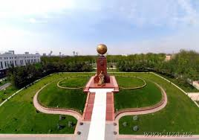
O‘zbek tili
6-sinf
Mavzu:
Ona shahrim
(Hozirgi zamon fe’llari, ularning tuslanishi va qo‘llanishi)
(2-dars)

Slide 2
Avvalgi darsda o‘tilgan mavzuni tekshiramiz
Toshkent haqida kichik matn tuzing
Toshkent O‘zbekistonning poytaxti. Toshkent qadimiy shaharlardan biri hisoblanadi. Toshkent juda zamonaviy va chiroyli shahar. Bu yerda juda ko‘p tarixiy obidalar, muzeylar, teatrlar, dam olish maskanlari bor. Toshkentni ko‘rgani turistlar ham kelib turishadi.

Slide 3
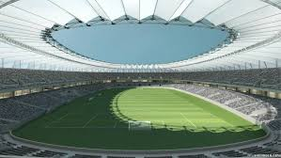
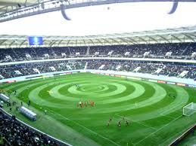
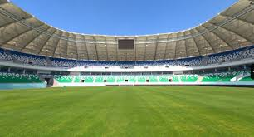
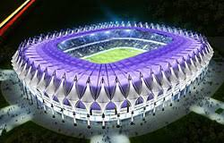
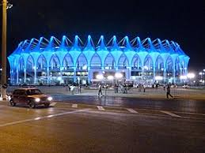
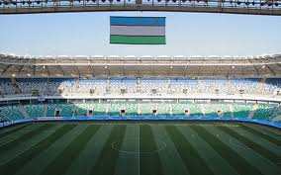
Bunyodkor stadioni

Slide 4
Bunyodkor stadioni haqida nimalarni bilasiz?
“Bunyodkor” stadionini barpo etish 2008 yilda boshlangan. Qurilish ishlari 2008-2012 yillar oralig‘ida davom etib, nihoyat 2012 yilning avgust oyida tamomlangan. Qurilish jarayonida bir necha xorijiy kompaniyalar ishtirok etishgan.
Shuningdek, stadionning jihozlanishida ham eng malakali va jahonga mashhur kompaniyalarning sifatli mahsulotlaridan foydalanilgan. “Bunyodkor” stadioni majmuasi jami 56 gektardan iborat. Kompleksda asosiy stadiondan tashqari, yana 7 ta mashg‘ulot maydoni, futbol maktabi binosi, basseyn va boshqa inshootlar mavjud.
“Bunyodkor” stadioni eng zamonaviy standartlar asosida barpo etilgan. Stadion dunyo futbolining eng nufuzli tashkiloti – FIFA talablariga to‘liq javob beradi.
“Bunyodkor” stadioni o’z bag’riga 35 mingdan ziyod muxlisni sig‘dira oladi.

Slide 5
Bilib oling!
Hozirgi zamon fe’llarining –moqda qo‘shimchasi yordamida hosil qilinadigan shakli asosan, kitobiy uslubda ishlatiladi.

Slide 6
4-topshiriq
Suhbat matnini o‘qing
Bu qanday bino?
Bu yangi sport majmuasi.
Avval kelganimda bu yerda hech qanday bino yo‘q edi.
Shahringiz juda o‘zgarib ketibdi.
Ha, shahrimizda bunyodkorlik ishlariga katta e’tibor berilmoqda. Yoshlarning sport bilan shug‘ullanishi uchun barcha sharoitlar yaratilmoqda.
Bizning shahrimizda ham katta o‘zgarishlar bo‘lmoqda.

Slide 7
4-mashq
Nuqtalar o‘rniga foydalanish uchun berilgan fe’l shakllaridan mosini qo‘yib gaplarni ko‘chiring.
o‘tqazmoq
ko‘rsatib turmoq
kelmoq
olib kelmoq
kirishmoq
chiqarmoq
uchib kelmoq
boshlanmoq

Slide 8
Topshiriqni tekshiramiz
Mart oyi ………… . Kunlar ….. . .Dalalarda, bog‘larda bahorgi ishlar …………….. . Sinfimiz o‘quvchilari turli xil daraxt ko‘chatlari …………. . Ustozimiz ko‘chatlarni o‘tqazishni ……………. . Biz ko‘chatlarni maktabimiz bog‘iga ………………. . Ko‘p vaqt o‘tmay daraxtlar yashil barglar ………… ... . . Biz ularni parvarish qilishga ………….. .
boshlandi
isidi
boshlandi
olib kelishdi
ko‘rsatib berdilar
o‘tqazdik
chiqardi
kirishdik

Slide 9
5-topshiriq
Savollarga mustaqil ravishda javob yoizng.
Shahringizni bosh maydonida qanday o‘zgarishlar bo‘lmoqda?
Shahringizni obodligi uchun qay tarzda o‘z hissangizni qo‘shyapsiz?
Shahringizda qurilayotgan yangi binolarni yozing.

Slide 10
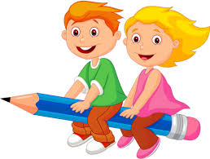
5-mashq
Berilgan fe’llarni mos zamon shakliga qo‘yib, matnni o‘qing.
aylanmoq
qazib olmoq
faoliyat yuritmoq
obod bo‘lmoq

Slide 11
Topshiriqni tekshiramiz
Olmaliq yangi qurilgan shaharlardan biridir. U hozir respublikamizning katta sanoat shahriga aylanmoqda. Olmaliq – rangli metallar koni. U yerdan mis, ruh, qo‘rg‘oshin va boshqa metallar qazib olinmoqda. Shaharda bir qancha sanoat korxonalari bor. Katta elektrostansiya, ohak va sement zavodlari, duradgorlik fabrikalari faoliyat yuritmoqda. Olmaliqda zamonaviy maktablar kutubxonalar, kinoteatrlar bor. Shahar kundan kunga obod bo‘lmoqda.

Slide 12
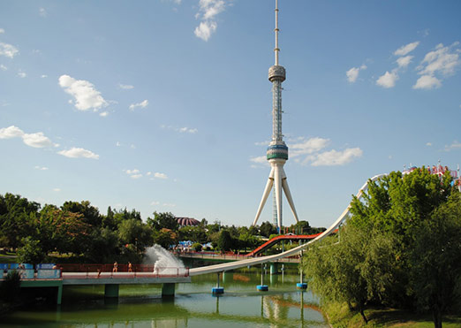
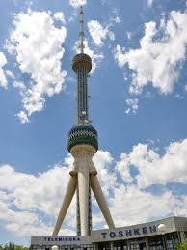
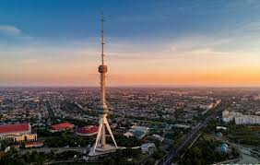
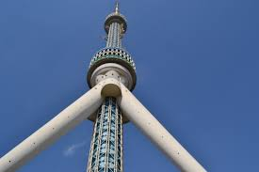
Toshkent teleminorasi

Slide 13
Toshkent teleminorasi
Toshkent teleminorasi O‘rta Osiyodagi eng baland binodir. Uning balandligi 375 metrdir. Teleminora 1978 - yildan boshlab, 6 yil davomida qurib bitkazilgan. 1985 - yilning 15 yanvarida ishga tushirilgan. Ishga tushirilayotgan paytida Toshkent teleminorasi jahonda balandligi bo‘yicha to‘rtinchi o‘rinda turgan. O‘shanda u Toronto, Moskva, Nyu-York va Tokiodagi inshootlar qatorida dunyoning buyuk minoralari xalqaro federatsiyasining a’zosiga aylangan. Bugungi kunda u Markaziy Osiyoning shu xildagi yagona va eng baland binosi hisoblanadi. MDH davlatlari teleminoralari ichida esa, Ostankinodan keyingi ikkinchi o‘rinni egallaydi.

Slide 14
Adabiy o‘qish
Toshkent
Hur shahrimsan,
Nur shahrimsan.
Odamlar daryo - toshqin,
U ko‘chadan,
Bu ko‘chadan.
Chiqishar ishga –shoshqin.
Shahri azim,
Senga ta’zim.
Sen onaday muqaddas,
Ko‘rgan odam,
Butun olam,
Mehri senga chambarchas.

Slide 15
Mustaqil bajarish uchun topshiriq
“Toshkent” she’rini yod oling.

